Slide 1
Sağlık hizmetleri

Slide 2
Sağlık hizmetleri
Hastalıkların teşhis, tedavi ve rehabilitasyonu yanında, hastalıkların önlenmesi; toplum ve bireyin sağlık düzeyini geliştirilmesi ile ilgili faaliyetler bütünüdür.
İnsan sağlığına zarar veren çeşitli etmenlerin yok edilmesi ve toplumun bu etmenlerin etkilerinden korunması, hastaların tedavi edilmesi, bedensel ve ruhsal yetenek ve becerileri azalmış olanların rehabilite edilmesi için yapılan hizmetlerdir.

Slide 3
Sağlık hizmet türleri
Kişiye ve çevreye
yönelik hizmetler
Koruyucu
Hastalık durumunun
Giderilmesi.
Tedavi
Rehabilitasyon
Bedensel ve zihinsel
Becerilerin yeniden
kazandırılması
Sağlığın geliştirilmesi
Bireyin maksimum
sağlılık durumunun
yükseltilmesi

Slide 4
Koruyucu sağlık hizmetleri
Koruyucu sağlık hizmetlerinin temel amacı, toplumu hastalık etkenlerinden uzak tutmaya veya hastalık etkenlerinin yok edilmesine yönelik hizmetlerdir.

Slide 5
Koruyucu sağlık hizmet türleri
Çevreye dönük
Kişiye dönük

Slide 6
Çevreye dönük koruyucu hizmetler
Su kaynaklarının sağlanması ve denetimi
Katı atıkların denetimi
Zararlı canlılarla (haşere) mücadele
Besin sanitasyonu
Hava kirliliğinin denetimi
Gürültü kirliliğinin denetimi
Radyolojik zararlıların denetimi
İş sağlığı

Slide 7
Kişiye yönelik koruyucu hizmetler
Bağışıklama
Beslenmeyi düzenleme
Hastalıkların erken tanı ve tedavisi
Ana çocuk sağlığı hizmetleri
Aşırı doğurganlığın denetimi
İlaçla koruma
Kişisel hijyen
Sağlık eğitimi.

Slide 8
Tedavi hizmetleri
Tedavi hizmetleri, sağlık durumu bozulan kişilerin, eski sağlık düzeylerine ulaşmalarını sağlamak üzere verilen sağlık hizmetleridir.
Tedavi edici sağlık hizmetleri, temel olarak uzman hekim sorumluluğunda, diğer sağlık personelinin ekip halinde çalışmasıyla sunulmaktadır.

Slide 9
Tedavi hizmet türleri
Günü birlik (ayaktan-outpatient)
Yataklı tedavi (inpatient)

Slide 10
Günü birlik tedavi kurumları
Kurum | Personel | Hizmet türü
Özel muayenehaneler | Hekim, diş hekimi, terapist, hemşire, | Teşhis ve tedavi
Hastane poliklinikleri | Hekim, diş hekimi, terapist, hemşire, | Teşhis ve tedavi
Hastane acil servisleri | Hekim, Hemşire | Tedavi-Acil cerrahi
Ayaktan cerrahi merkezler | Hekim (cerrah), hemşire, anestezi teknisyeni | Tedavi-Cerrahi
Evde Bakım Kurumları | Hemşire, hekim | Koruyucu, tedavi ve rehabilitasyon
İşyeri revirleri | Hekim, hemşire, çevre sağlık teknisyeni | Koruyucu ve tedavi
Okul sağlık merkezleri | Hekim, hemşire | Koruyucu, tedavi
Aile Planlaması | Hekim, hemşire, ebe | Koruyucu, tedavi

Slide 11
Rehabilitasyon hizmetleri
Hastalık ve kaza sonucunda kişilerin kaybettiği bedensel ve zihinsel becerilerin tekrar kazandırılmasına yönelik hizmetlerdir

Slide 12
Rehabilitasyon hizmet türleri
Tıbbi Rehabilitasyon: Bedensel kalıcı bozukluk ve sakatlıkların düzeltilmesi, yaşam kalitesinin arttırılması amacıyla verilen hizmetlerdir. Postür bozukluklarının düzeltilmesi, eksremite protezlerinin kullanılması, işitme, görme vb. kusurların en aza indirgenmesi çalışmaları.
Sosyal Rehabilitasyon: Sakat veya özürlü olan kişilerin günlük hayata aktif olarak katılması, başkalarına bağımlı olmadan yaşayabilmesi amacıyla yapılan, işe uyum sağlama, yeni iş bulma ya da öğretme çalışmalarını kapsar.

Slide 13
Sağlığın geliştirilmesi hizmetleri
Tıbbi Rehabilitasyon: Bedensel kalıcı bozukluk ve sakatlıkların düzeltilmesi, yaşam kalitesinin arttırılması amacıyla verilen hizmetlerdir. Postür bozukluklarının düzeltilmesi, eksremite protezlerinin kullanılması, işitme, görme vb. kusurların en aza indirgenmesi çalışmaları.
Sosyal Rehabilitasyon: Sakat veya özürlü olan kişilerin günlük hayata aktif olarak katılması, başkalarına bağımlı olmadan yaşayabilmesi amacıyla yapılan, işe uyum sağlama, yeni iş bulma ya da öğretme çalışmalarını kapsar.

Slide 14
Sağlığın yükseltilmesi hizmetleri
Sağlığın geliştirilmesi hizmetleri sağlıklı kişilerin, sağlık durumlarını daha üst düzeye yükseltmek için sağlanan hizmetlerdir.

Slide 15
Sağlığın yükseltilmesi
Ulusal ve uluslar arası boyutludur
Sorumluluk bireye aittir
Sağlık eğitimini içerir

Slide 16
Sağlık hizmeti düzeyleri
Sağlık hizmetleri
temel amaçları (koruyucu, tedavi vb)
kapsam (scope) bakımından farklılaşmaktadır.

Slide 17
Hizmet kapsamı
Hizmet kapsamı, verilen hizmetleri çeşitliliğini ve veriliş sürecinde kullanılan bilgi ve teknolojiler anlamına gelmektedir.
Bir sağlık kurumu veya programı tarafından sağlanan hizmetlerin sayısı, türü, yoğunluğu (intensity) veya karmaşıklığı (vakaların şiddeti) olarak tanımlanabilir .
Hizmet yoğunluğu, hizmet sunumunda kullanılan bilgi, beceri, teknolojiyi ifade etmekte ve genellikle tedavi edilen hastalık karması (case mix, patient mix) esas alınarak ölçülmektedir.

Slide 18
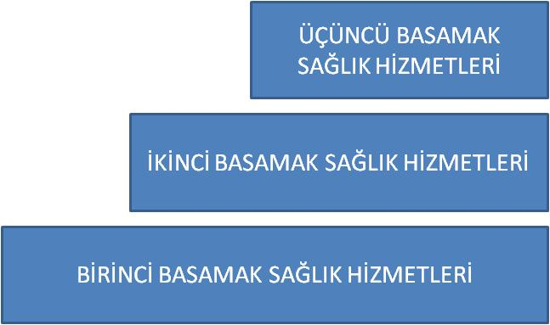
Hizmet düzeyleri

Slide 19
Birinci basamak sağlık hizmetleri
Tedavi hizmetlerinden daha çok koruyucu sağlık hizmetlerini içermektedir.
Toplumun sağlık sistemiyle ilk temas noktasını oluşturmaktadır.
Genellikle uzmanlaşmamış tıp personeli (hekimler) ve sağlık personeli tarafından sunulmaktadır.

Slide 20
İkinci basamak sağlık hizmetleri
İkinci basamak sağlık hizmetleri, uzman tıp ve sağlık personelinin (hemşire, eczacı, psikolog, vb) yer aldığı, değişik büyüklüklerde hastaneler tarafından verilen tedavi amaçlı hizmetleri içermektedir.
Tedavi hizmetleri ön plandadır
Genellikle uzmanlaşmamış tıp personeli (hekimler) ve sağlık personeli tarafından sunulmaktadır.

Slide 21
Üçüncü basamak sağlık hizmetleri
Üçüncü basamak sağlık hizmetlerinde de tedavi amacı ön plandadır.
birinci ve ikinci basamak sağlık hizmetleri kapsamında sunulamayan; yoğun bilgi ve teknolojik olanaklar gerektiren karmaşık, ağır olgulara (vaka) yönelik hizmetleri içerir. sağlamaktadır..
Eğitim amacı da güdülmektedir.

Slide 22
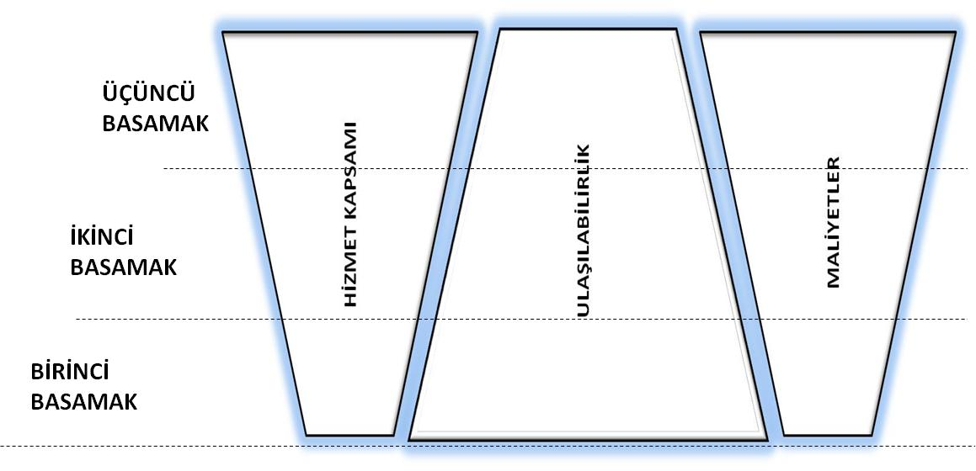
Karşılaştırma

